Slide 1
Frontend Backend DevOps

Slide 2
Frontend
Son todas aquellas tecnologías que corren del lado del cliente, es decir, todas las corren del lado del navegador web.
Generalizándose en 3 lenguajes
HTML
CSS
JavaScript

Slide 3
Fontend
Se encarga de estilizar la página de tal manera que la página pueda quedar cómoda para la persona que la ve.
Se deben de conocer técnicas de User Experience para dar una experiencia de usuario cómoda a la persona que visita la página
Debe de saber de diseño de Interacción para que sepa colocar las cosas de tal manera que el usuario las pueda ubicar de manera rápida y cómoda

Slide 4
Frontend
Framework Populares en GitHub
React
Vue
Angular.js
Backbone
Todomvc

Slide 5
Frontend – Framework
Por lo general, se define como aquella aplicación o conjunto de módulos que permiten o tienen por objetivo, el desarrollo ágil de aplicaciones mediante la aportación de librerías y/o funcionalidades ya creadas para que nosotros las usemos directamente.
El objetivo de los frameworks es hacer que nos centremos en el verdadero problema, y no preocuparnos por implementar funcionalidades que son de uso común en muchas aplicaciones.

Slide 6
Frontend - Framework
Beneficios
Convención sobre configuración
El código testeado
Comunidad usuarios
Trabajo en equipo
Desventajas
Código basura (subjetivo)
Curva de aprendizaje.

Slide 7
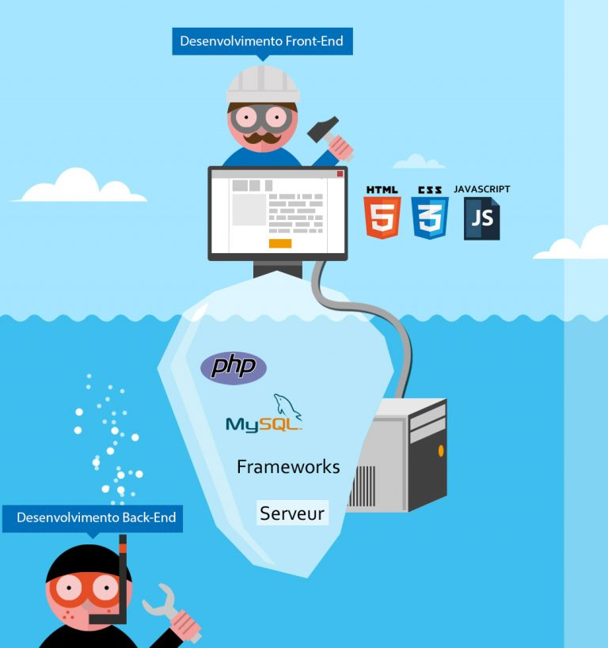

Slide 8
Backend
Es aquel que se encuentra del lado del servidor
Se encarga de manipulación de los datos , interactuar con bases de datos, verificar manejos de sesiones de usuarios, montar la página en un servidor, y desde este “servir” todas las vistas que el FrontEnd crea.

Slide 9
Backend
Lenguajes y Framework
Java (Spring MVC, Struts 2)
Python (Django, Flask , Tornado)
Elixir (PHOENIX, Sugar)
Rust (IRON, rustful)
Go(Revel, beego)
PHP (Laravel, Fat-Free Framework)
Ruby (Ruby on Rails)
C# (.Net 4.5)
Swift (Cocoa y Cocoa Touch)

Slide 10
Backend

Slide 11
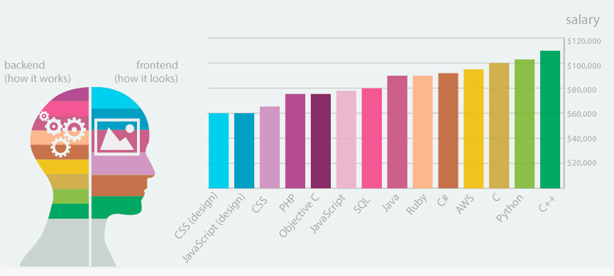
Sueldo Programadores según lenguaje

Slide 12
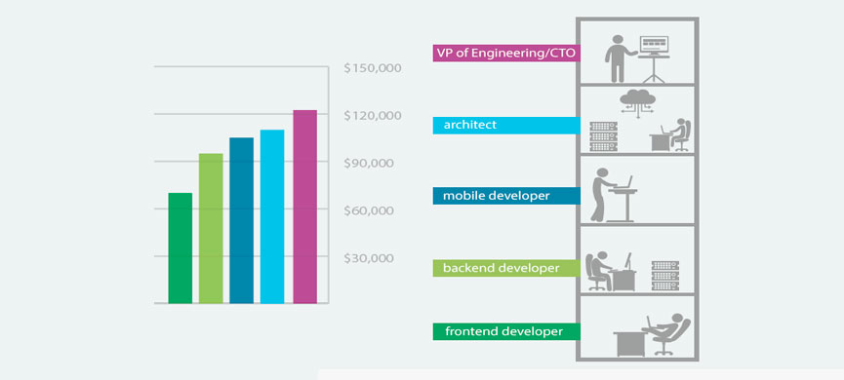
Sueldo Programadores según lenguaje

Slide 13
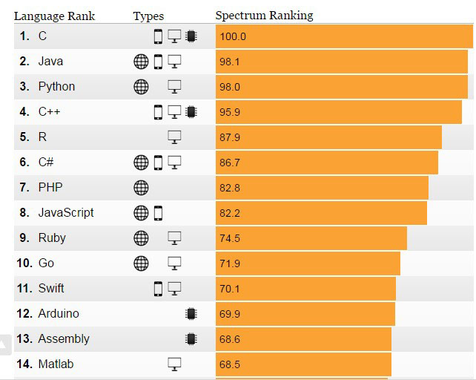
Lenguajes Populares y prometedores

Slide 14
Nube
Amazon
Google
Heroku

Slide 15
DevOps
Es un acrónimo inglés de development (desarrollo) y operations (operaciones), es un desarrollo de software y el proceso de entrega que hace hincapié en la comunicación y la colaboración entre la gestión de productos, desarrollo de software y profesionales de operaciones
Automatiza el proceso de entrega del software y los cambios en la infraestructura. Su objetivo es ayudar a crear un entorno donde la construcción, prueba y lanzamiento de un software pueda ser más rápido y con mayor fiabilidad

Slide 17
DevOps
Travis CI
sistema distribuido de integración continua libre integrado con Github
Puppet (software)
Ansible (software)
Chef (software)
Docker (software)
Clarive (software)

